Slide 1
초연결 IoT 노드의 군집 지능화를 통한 Edge computing 핵심 기술 연구 (Research on Edge computing via Collective Intelligence of Hyper-connection IoT nodes)
Kick-off Workshop
2017. 2. 6.
성균관대학교
소프트웨어대학
윤 희 용

Slide 2
1차년도 연구 목표
Low Intelligence Layer
IoT 환경에서 대용량 스트림 데이터를 위한 데이터 병합 기법 연구
실시간 지능화 서비스를 위한 추론 알고리즘 선별 기법 연구
Middle Intelligence Layer
실시간 스트림 데이터 분산 클러스터링 기법 연구
Middle layer 노드에 특화된 분산 모델링 연구
High Intelligence Layer
Parallel hyperplane 기법을 이용한 저전력 SVM 연구
Network Layer
SDN기반 통신 인터페이스 구축을 위한 소프트웨어 정의 포워딩 기법 연구
효율적인 Flow rule 관리를 위한 K-means 기반 Timeout 기법
Testing and Application
핵심 기술 Component 간 성능 평가를 위한 시뮬레이션 구축
실증적 성능평가를 위한 테스트 베드 구축
경량화 추론 엔진 구조 설계
상황 인지를 위한 파인 그레인드 온톨로지 구조 연구
상황인식 및 상태 변화에 따른 계층적 상황 모델링 연구
Data Parallelism을 통한 Parameter-server Library 개발
Multi-connectivity 관리를 위한 기존 기술 및
Deep-learning 기반 기술 비교 분석 연구

Slide 3
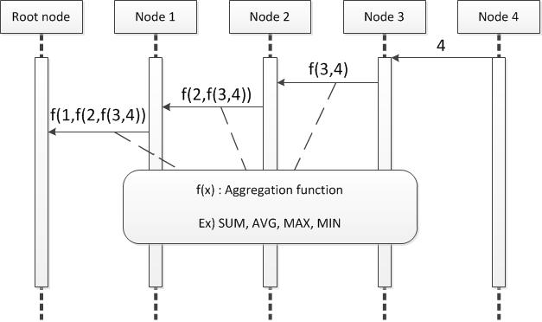
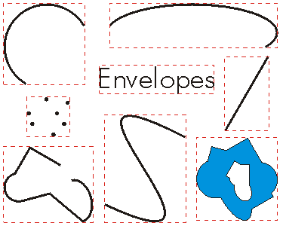
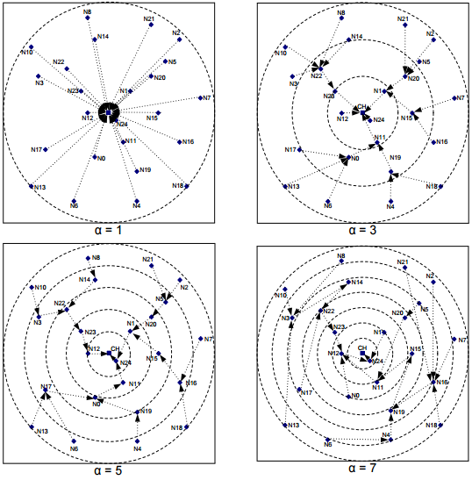
세부 연구 내용
Low Intelligence Layer
안전한 데이터 수집의 효율성 및 정확성 향상을 위한 데이터 병합 기법 연구
IoT 단말에서 수집한 센서 데이터 전송 시 각 노드의 에너지 효율을 위해 데이터 병합 기법 사용
기존의 In-Network 데이터 병합 기법 : 노드 데이터 병합 시 고정 주기로 라우팅 메시지 전송
불필요한 에너지 소모 발생, 높은 확률로 데이터 전송 에러 발생
부분적 이벤트 조건 기반 최소 경계 사각형(MBR)을 통한 병합
통신 비용을 최소화 하기 위해 이벤트 조건 선택도 및 중복을 고려한 전송 비용 예측 모델 연구
평균화에 따른 손실 값 최소화 기법 연구
<In-Network 데이터 병합>
<최소 경계 사각형 개념도>
< 에너지 효율을 고려한 IoT 노드 구성 >

Slide 4
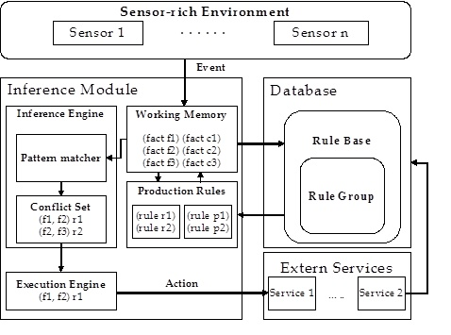
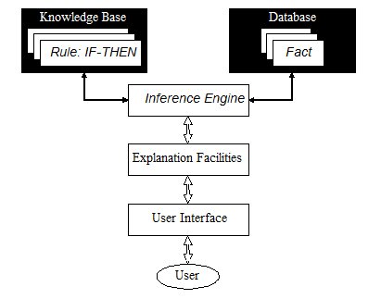
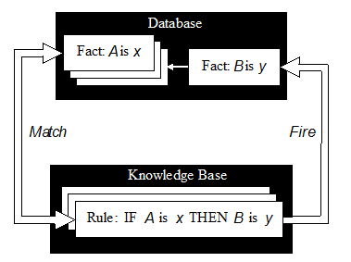
세부 연구 내용
Low Intelligence Layer
경량화 추론 엔진 구조 설계
IoT 단말에서 지능형 실시간 서비스 제공을 위해선 상황 인식 및 추론을 통한 지능화가 필요
단말의 상황을 추론해 적합한 서비스를 제공할 수 있는 경량화 추론엔진에 대한 연구가 필수
규칙 기반 전문가 시스템의 도입
추론 엔진의 Match-fire 과정을 통해 IoT 노드에 지능화 부여
IoT 단말에 적합한 경량 추론 엔진 구조 연구
<규칙 기반 전문가 시스템 구조도>
<Match-fire 과정을 통한 추론 사이클>
<IoT 노드에서의 추론 엔진 모듈 구조도>

Slide 5
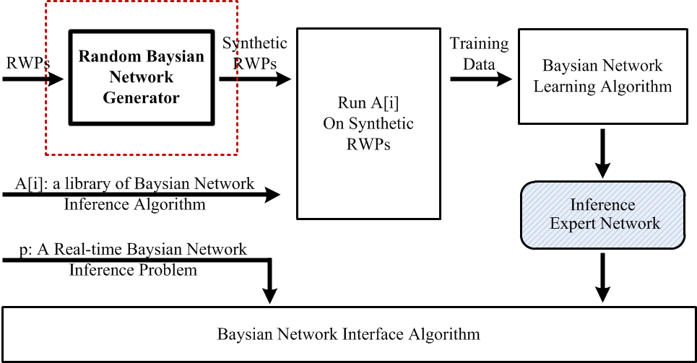
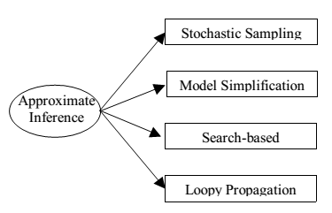
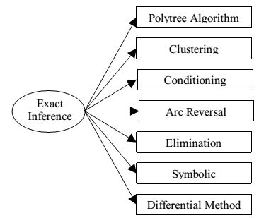
세부 연구 내용
Low Intelligence Layer
실시간 지능화 서비스를 위한 추론 알고리즘 선별 기법 연구
베이지안 알고리즘을 통한 추론 기법 연구
다양한 상황에 맞는 추론을 위해 각기 최적화된 형태의 변형 알고리즘 연구
도메인이 다르게 적용 될 경우 부정확한 결과 도출 및 추론 불가능
상황 분석을 통해 도메인에 최적화된 추론 알고리즘 선택 필요
수학적, 실험적 분석을 통해 현재 상황에 최적화된 추론 알고리즘 선별
선별된 알고리즘을 추론엔진에 적용하여 실시간 지능화 서비스 제공
<베이지안 알고리즘 기반 추론 기법 분류>
<도메인에 최적화된 베이지안 알고리즘 선별 개념도>

Slide 6
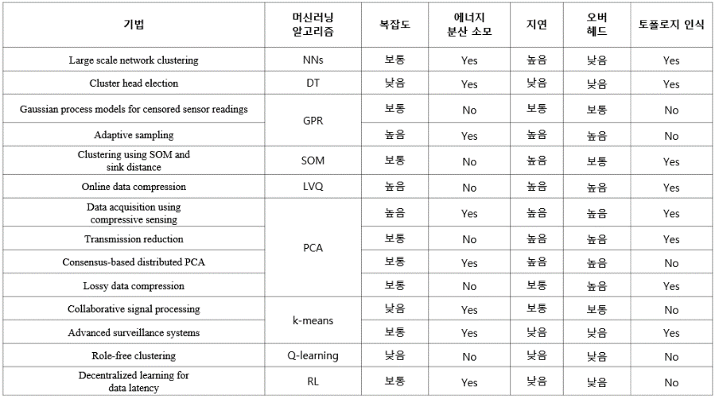
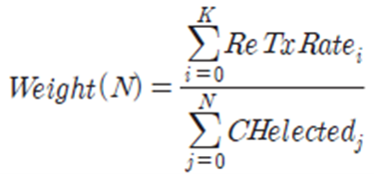
세부 연구 내용
Middle Intelligence Layer
실시간 스트림 데이터 분산 클러스터링 기법 연구
Edge Computing과 같은 협업을 통해 정보를 전달하는 시스템에서는 데이터 전송률 및 효율성과, 노드가 증가할수록 트래픽으로 인한 문제를 해결해야 함
군집 노드 데이터 분산처리를 위한 실시간 스트림 데이터 분산 클러스터링 기법 연구
데이터 분산처리 및 에너지 효율성 향상
재전송 횟수 정보 획득을 통한 가중치 클러스터 헤더 선출
링크 품질이 좋은 노드를 파악하여 선출을 통한 대용랑 스트림 데이터의 분산처리 효과적 지원
ReTxRate:
총 전송 횟수 중 발생한 손실 비율
Chelected:
클러스터 헤더 선출된 횟수
<재전송 정보를 이용한 가중치 선출 항목 정보>
<머신 러닝 기반 노드 클러스터링 및 데이터 결합 기법>
Notes:
5

Slide 7
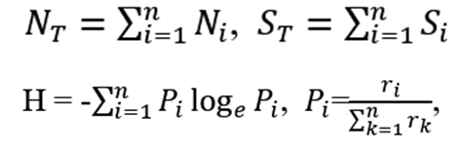
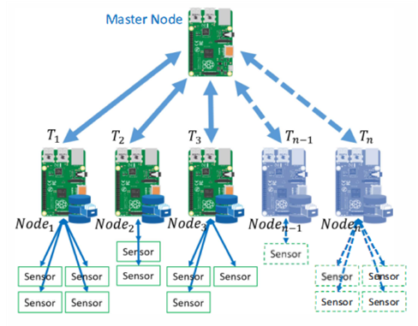
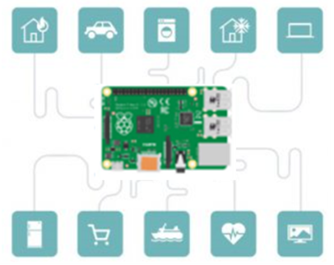
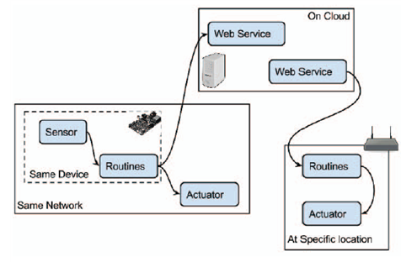
세부 연구 내용
Middle Intelligence Layer
Middle Layer 노드에 특화된 분산 모델링 연구
초연결 Edge computing 환경에서는 실시간 데이터가 급속히 증가
데이터 처리 시간 증가 및 병목현상 문제 발생
초연결 Edge computing 환경에 맞는 분산 처리 연구가 필수적임
기존 IoT 시스템에서는 단일 노드 및 클라우드 서버단에서 데이터 처리
처리 시간의 증가 및 데이터 전송을 위한 높은 전력 및 비용 소모
이를 위해, Middle layer 노드에서 협력 기반의 분산 처리 모델링 연구
정보 엔트로피 모델을 이용한 분산 처리
<정보 엔트로피 모델링>
<싱글 노드 IoT 모델>
<클라우드 서버를 통한 IoT 모델 >
<협력 기반의 분산처리 모델>
Notes:
6

Slide 8
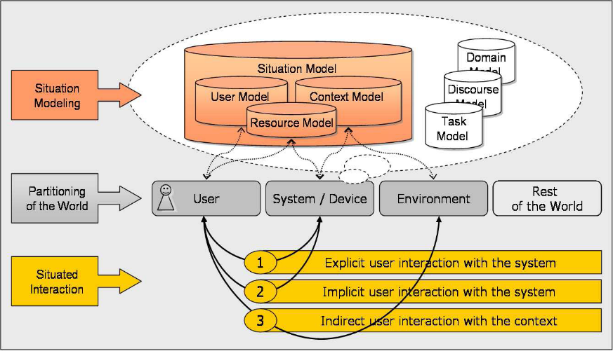
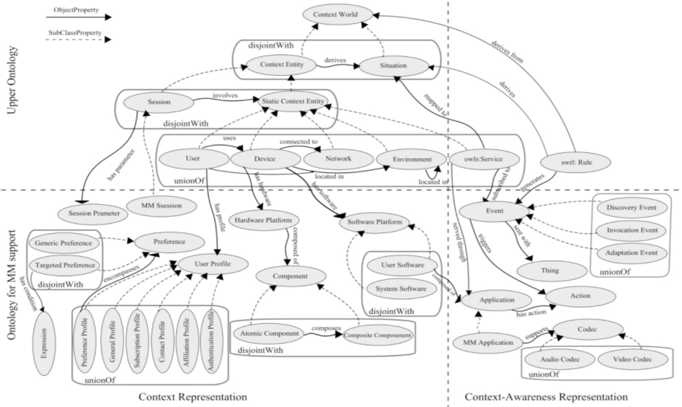
세부 연구 내용
Middle Intelligence Layer
군집 노드 환경에서의 상황 인지를 위한 파인 그레인드 온톨로지 구조 연구
IoT 기반 Edge computing에서는 기존의 정적인 방식으로는 Seamless 상황 인지가 어려움
OWL (Web Ontology Language) 모델링 연구 및 적용
동적 상황인식 서비스가 가능한 기술 연구
기존 온톨로지 편집, 추론 기술과 연동 및 응용
동적 상황 인지 핵심 기술 연구 및 개발
Fine grained ontology 를 활용하여 지능형
서비스를 가능하게 함
<서비스 환경을 위한 상황에 따른 상호작용 모델 및 파인 그레인드 온톨로지>

Slide 9
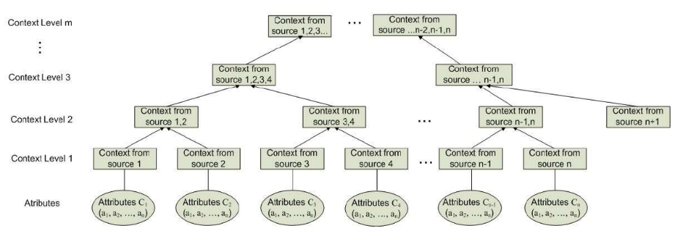
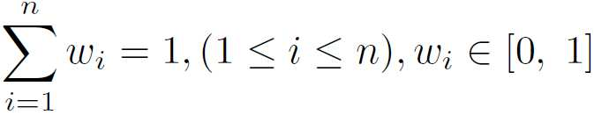
세부 연구 내용
Middle Intelligence Layer
군집 노드의 상황인식 및 상태 변화에 따른 계층적 상황 모델링 연구
기존 상황인식 모델(ex. Key-value, 마크업 스키마, 객체지향, 로직기반, 온톨로지기반)은 상황정보에 대한 생성 시간 및 기간의 부재, 분석에 대한 방법론 부족
계층적 컨텍스트(Context) 모델링 기반의 상황인식 시스템 이용
하위 레벨 상황들을 병합하여 상위 레벨 상황들을 추론하고자 하는 상황인식 방법 연구
마할라노비스(Mahalanobis)모델 기반 상황인식 모델링 연구
복잡한 상황에서 상황인식에 대한 정확성 향상
<ITCPN 기반 상황인식 모델링 >
<상태 클래스 변화 모델링>
< 컨텍스트 모델링의 가중치 모델링 >
<마할라노비스 기반 컨텍스트 유사도 측정>
<계층적 상황 모델링 병합 과정>
Notes:
8

Slide 10
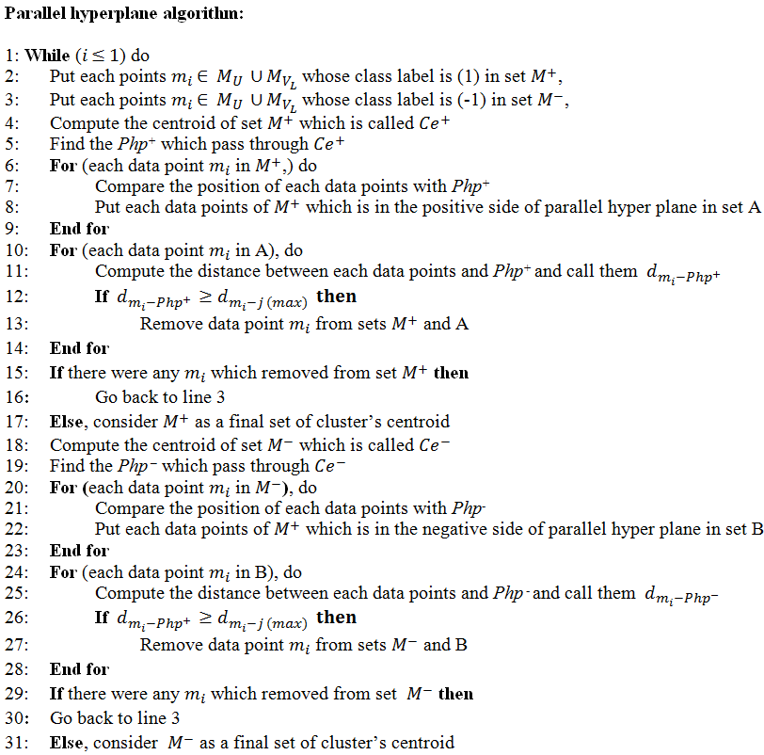
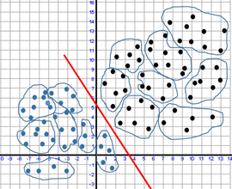
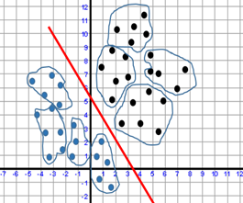
세부 연구 내용
High Intelligence Layer
Parallel hyperplane 기법을 이용한 저전력 SVM 연구
SVM(Support Vector Machine)은 처리 속도가 느리며 대량의 데이터가 필요
제한된 IoT 노드의 자원으로 인해 효율적인 머신 러닝 기법 요구
전체 학습 데이터의 군집화를 위해 K-means 알고리즘을 이용
Parallel hyperplane 알고리즘을 이용하여 먼 거리의 군집 제거
SVM 속도 및 메모리 사용량을 개선하여 IoT 노드에 적용
<기존 SVM 학습 샘플 분포도>
<저전력 SVM 학습 샘플 분포도>
<Parallel hyperplane 알고리즘>

Slide 11
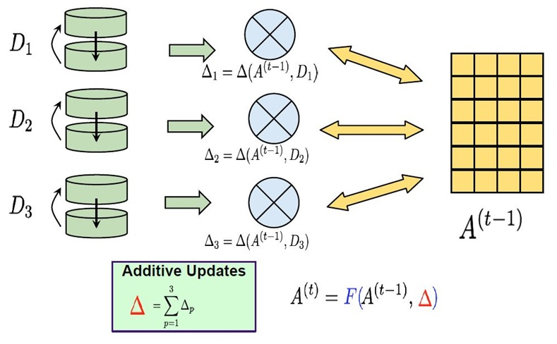
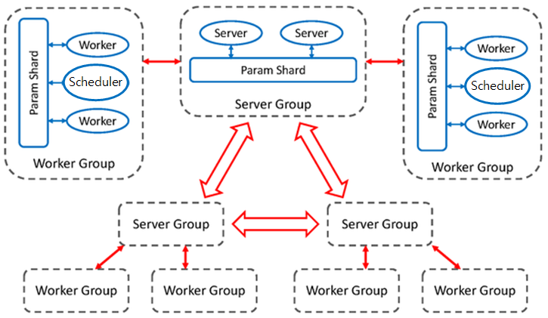
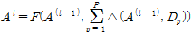
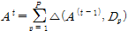
세부 연구 내용
High Intelligence Layer
Data Parallelism을 통한 Parameter-server Library 개발
각 계층별 알고리즘과 SDN 기반 네트워크를 통합하기 위해 Parameter-server library 제공
Server는 신뢰성 및 확장성을 보장하기 위해 Parameter를 통하여 통신
스케쥴러는 worker 그룹에 작업 할당 및 진행 과정 감시
머신 러닝 알고리즘의 동시 병렬 처리를 제공
<Data parallelism>
<Parameter-server 구조도>
<데이터 D 분할 알고리즘>

Slide 12
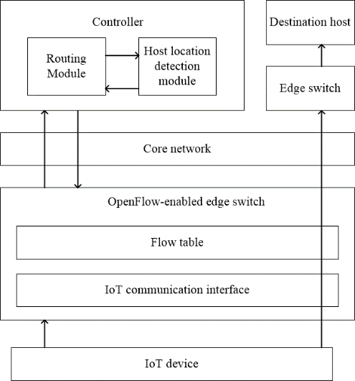
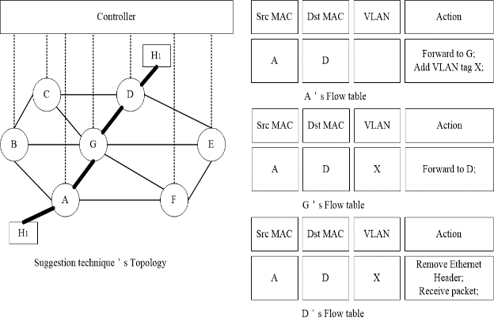
세부 연구 내용
Network Layer(SDN)
SDN기반 통신 인터페이스 구축을 위한 소프트웨어 정의 포워딩 기법 연구
IoT 기반 Edge computing에서는 대량의 데이터와 트래픽이 발생
Edge computing 네트워크 환경 제어를 위해 단순 SDN을 사용하면 다수의 문제점이 발생
플로우 엔트리 수 증가에 따른 플로우 테이블 관리
OpenFlow 프로토콜 변경이 필요
OpenFlow 적용이 가능한 프로토콜 추가 필요
플로우 테이블 사용을 최소화하는 포워딩 기법을 제안
코어 네트워크가 IoT 노드의 네트워크 인터페이스를 지원하지 않아도 패킷 전달 가능
플로우 테이블의 크기를 축소
라우팅 오버헤드 효과적 감소
<컨트롤러/스위치 구성 및 포워딩 과정>
Notes:
11

Slide 13
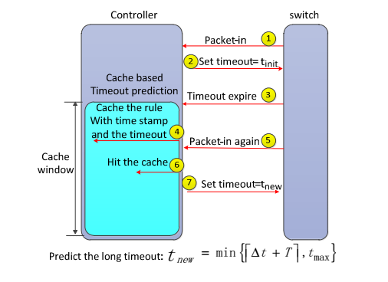
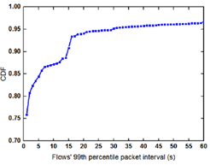
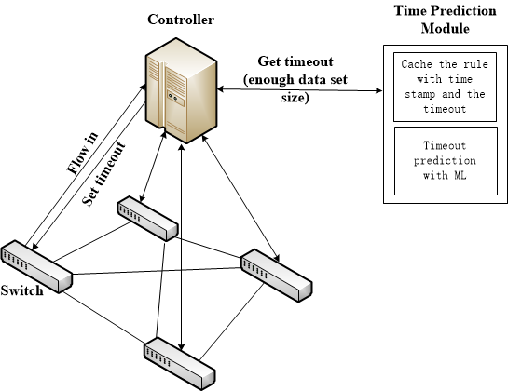
세부 연구 내용
Network Layer(SDN)
효율적인 Flow rule 관리를 위한 K-means 기반 Timeout 기법
SDN에서 네트워크 트래픽은 정해진 Flow rule에 따라 전달
Flow rule은 최대 Idle 시간이 정해져 있고 Timeout 기준 시간은 OpenFlow 네트워크에 고정
이로 인해 다양한 네트워크 상황을 고려하기 어려운 문제점을 가짐
본 연구에서는 Unsupervised learning 기반 Clustering 기법을 통해 이를 해결함
K-means 알고리즘 사용
각 Flow rule에 적합한 기준 시간 값 도출
시간 예측 모듈을 추가하여 학습
<캐시기반 Timeout 예측모듈>
<패킷 간격에 따른 CDF>
<제안하는 Timeout 기법>
Notes:
12

Slide 14
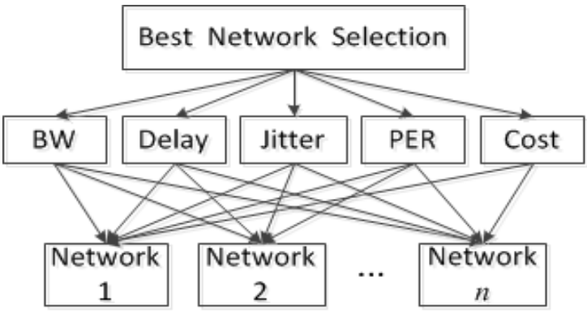
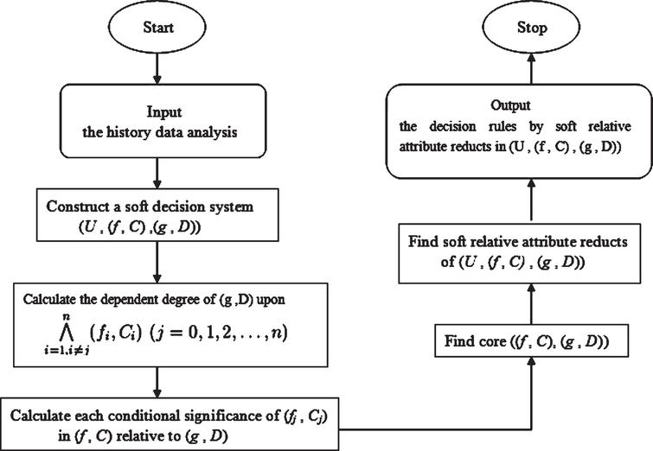
세부 연구 내용
Network Layer(SDN)
Multi-connectivity 관리를 위한 기존 기술 및 Deep-learning 기반 기술 비교 분석 연구
접근 네트워크 선택을 위한 Network Connectivity 모델은 주로 MADM(Multiple Attribute Decision Making) 알고리즘이 사용됨
기존 MADM 알고리즘은 주관성이 너무 강해 이기종 노드 환경인 SDN에 적용하기에는 적합하지 않음
Multi-connectivity 관리 기법에 Deep-learning 알고리즘의 적용 가능성을 연구함
SDN의 안정적인 운용을 위한 효율적인 Multi-connectivity 관리 알고리즘 연구
<Network Connectivity 모델>
<MADM 알고리즘 Flowchart>
Notes:
13

Slide 15
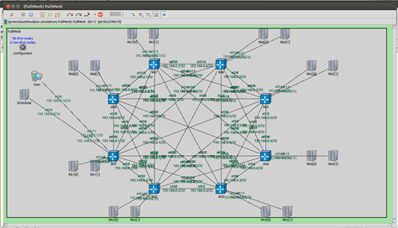
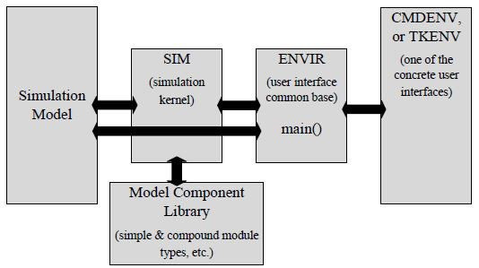
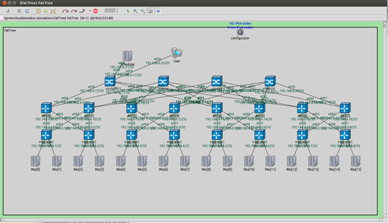
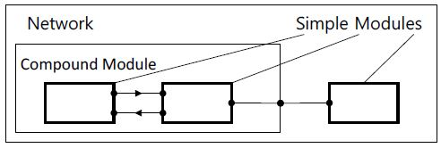
세부 연구 내용
테스트베드
핵심 기술 Component 간 성능 평가를 위한 시뮬레이션 구축
각 차년도 연구 알고리즘의 성능 평가를 위한 시뮬레이션 필요
OMNeT++ 기반 네트워크 토폴로지 시뮬레이션 구현
초연결 IoT 시스템 지능화 프레임워크 분석 및 평가
테스트베드에 적용 전 알고리즘 성능 제고 방안을 연구
<OMNET++ 모델 구조>
<OMNET++ 기반 시뮬레이션>
Notes:
14

Slide 16
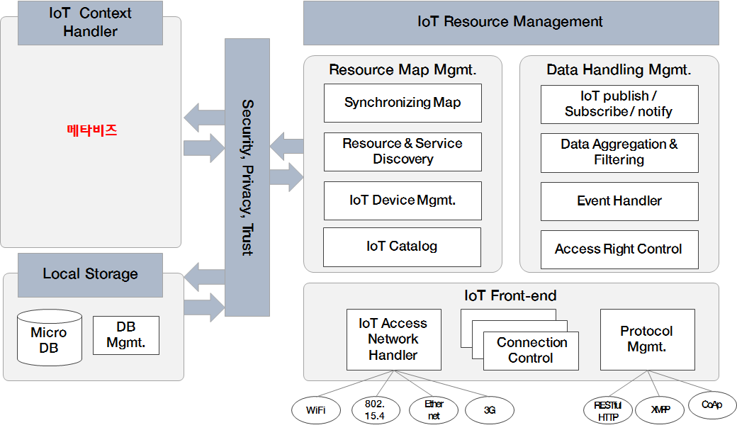
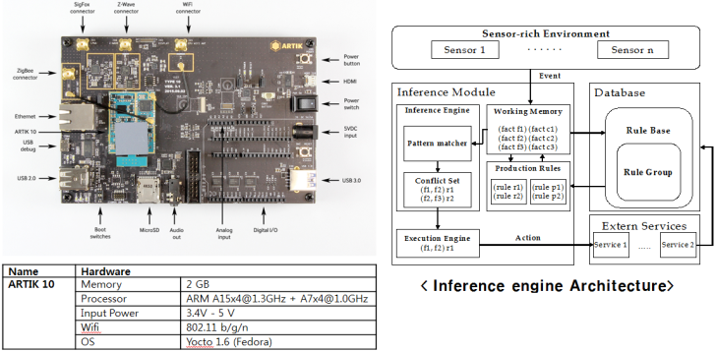
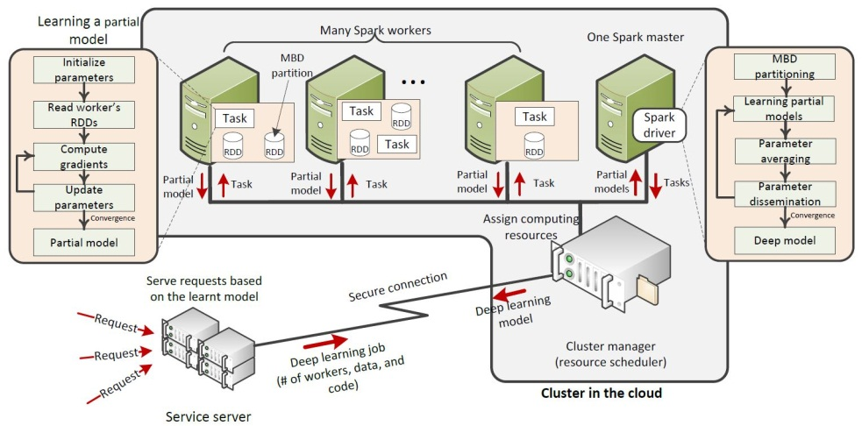
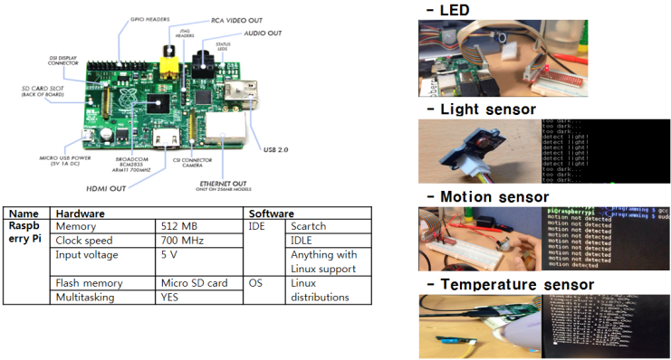
세부 연구 내용
테스트베드
실증적 성능평가를 위한 테스트베드 구축
IoT 노드 기반 아파치 스파크 클러스터 테스트베드 구축
구축된 테스트베드에 연구된 핵심 알고리즘 적용
IoT 분산 정보 수집 및 전처리를 위한 IoT 게이트웨이 개발
Workload의 부하 분산
IoT 노드의 자원을 효율적으로 관리
<IoT 게이트웨이 기능구성도>
<스파크 기반 테스트베드 구축 예시>
Notes:
15

Slide 17
연구 일정 및 최종 결과물
Layer | Subject | 1분기 | 2분기 | 3분기 | 4분기
Low layer | IoT 환경에서 대용량 스트림 데이터를 위한 데이터 병합 기법 연구 (Data merging algorithm for Large-scale stream data) | ● | ● | ●
 | 경량화 추론 엔진 구조 설계 (Lightweight Inference engine) | ● | ● | ● | ●
 | 실시간 지능화 서비스를 위한 추론 알고리즘 선별 기법 연구 (Automatic Inference Algorithm selection ) |  | ● | ● | ●
Middle layer | 실시간 스트림 데이터 분산 클러스터링 기법 연구 (Clustering algorithm) | ● | ● | ● | ●
 | Middle layer 노드에 특화된 분산 모델링 연구 (Data distribution modeling) | ● | ● | ●
 | 유동적 시공간 이벤트 감지를 위한 Dynamic MRF 모델링 기술 연구 (Dynamic MRF modeling) | ● | ● | ●
 | 군집 노드환경을 위한 파인 그레인드 온톨로지 구조 연구 (Fine-grained Ontology) |  | ● | ● | ●
Notes:
16

Slide 18
연구 일정 및 최종 결과물
Layer | Subject | 1분기 | 2분기 | 3분기 | 4분기
High layer | Parallel hyperplane 기법을 이용한 저전력 SVM 연구 (Support Vector Machine) | ● | ● | ●
 | Data Parallelism을 통한 Parameter-server Library 개발 (Parameter-server architecture) | ● | ● | ● | ●
SDN | SDN기반 통신 인터페이스 구축을 위한 소프트웨어 정의 포워딩 기법 연구 (Forwarding algorithm) |  | ● | ● | ●
 | 효율적인 Flow rule 관리를 위한 K-means 기반 Timeout 기법 (Timeout algorithm) | ● | ● | ● | ●
 | Multi-connectivity 관리를 위한 기존 기술 및 Deep-learning 기반 기술 비교 분석 연구 (Multi-connectivity using Deep-learning) | ● | ● | ●
결과물 | 특허출원 | 국제학술대회 | 국제저널(SCIE급) | 기술문서 | 비고
 | 4 | 10 | 6 | 4
Notes:
17

Slide 19
참여 인력표
Layer | Subject | Research worker
Low layer (7) | IoT 환경에서 대용량 스트림 데이터를 위한 데이터 병합 기법 연구 (Data merging algorithm for Large-scale stream data) | Touqir (Inference algorithm using bipartite graph), 강평(Inference engine), 신진영(Data merging) Experiment with Raspberry pi : 서신, 동박문, 왕발, 유성빈
 | 경량화 추론 엔진 구조 설계 (Lightweight Inference engine)
 | 실시간 지능화 서비스를 위한 추론 알고리즘 선별 기법 연구 (Automatic Inference Algorithm selection )
Middle layer (7) | 실시간 스트림 데이터 분산 클러스터링 기법 연구 (Clustering algorithm) | 김경태 (Project leader/Clustering), Sam (Context awareness using PSO), Hai (Load balancing using G-ACO), 송병후 (Find-Grained Ontology using Weighted Predicate Tree), 김종혁(Data distribution), 정상훈(Dynamic MRF), 이현빈(Clustering)
 | Middle layer 노드에 특화된 분산 모델링 연구 (Data distribution modeling)
 | 유동적 시공간 이벤트 감지를 위한 Dynamic MRF 모델링 기술 연구 (Dynamic MRF modeling)
 | 군집 노드환경을 위한 파인 그레인드 온톨로지 구조 연구 (Fine-grained Ontology)
Notes:
18

Slide 20
참여 인력표
Layer | Subject | Research worker
High layer (7) | Parallel hyperplane 기법을 이용한 저전력 SVM 연구 (Support Vector Machine) | Pardis (SVM), Peiheng(PCA), 이병준(P/S), 송준석 (Naive-Bayes Classification), 최현웅 (K-means), 양혜리, 은수연
 | Data Parallelism을 통한 Parameter-server Library 개발 (Parameter-server architecture)
SDN (8) | SDN기반 통신 인터페이스 구축을 위한 소프트웨어 정의 포워딩 기법 연구 (Forwarding algorithm) | Hai (Modeling SDN controller and switch with Queueing theory), Cheng (Pipeline processing), Gan (Flow entry eviction), Chao (Synchronization between multiple controllers), 김상영 (Dynamic controller provisioning problem), Ihsan (Multipath packet scheduling), 김동현, 이상수
 | 효율적인 Flow rule 관리를 위한 K-means 기반 Timeout 기법 (Timeout algorithm)
 | Multi-connectivity 관리를 위한 기존 기술 및 Deep-learning 기반 기술 비교 분석 연구 (Multi-connectivity using Deep-learning)
총 연구원 29명
Notes:
19

Slide 21
Machine Learning System Group
목표 : ML(machine learning) 기법을 이용한 IoT
센서 자료의 계층적 처리 방법론 개발
세부 연구 주제 :
. IoT 기반 Edge Computing 지능화를 위한
효율적인 ML 알고리즘 개발
. 복잡한 상황인식, 분류, 및 예측을 위한 딥러닝
알고리즘 개발

Slide 22
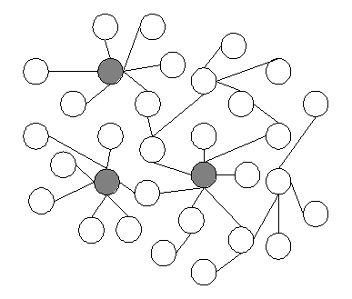
연구 내용 – [세부 3]
Edge Computing 노드의 지능화를 위한 Micro-Machine Learning System
Low-level computing process
IoT sensor nodes
2nd order
statistical features
clustering
2nd order
statistical features
clustering
...
...
...
...
...
2nd order
statistical features
clustering
High-level computing process
finding outliers
prediction of specific event
identifying patterns
Class Probability Output Network (CPON)
deep
Layers of
CPONs
p-value
for testing
a specific
event
Beta
parameters
kernelized
output

Slide 23
연구 내용 – [세부 3]
Edge Computing 노드의 지능화를 위한 Micro-Machine Learning System
1차 년도 연구 목표 : Micro-Machine Learning System(MMLS) 구조 설계
1차 년도 연구 내용
Edge Computing 노드의 지능화를 위한 하위레벨 및 상위레벨 구조 설계
IoT 센서 노드 자료에 대하여 통계적 측도를 구현함
임의적이고 비정지적인 IoT 센서 노드 자료의 분석을 위하여 2차 통계에 기초한 특징추출을 구현함
특징 공간상에서 클러스터링을 실시하고 이를 기초로 하여 간단한 분류 방법론을 제시함
학습 방법은 기본적인 사칙 계산을 기반으로 on-line 학습이 가능하도록 구현함
실험을 위하여 공유된 IoT Benchmark Dataset을 이용함
IoT sensor nodes
$$x_{k}$$
$$x_{k−1}$$
clustering
in the
feature space
classification
of events
(eg. kNN)
$$x_{k−1 }x_{k}$$
co-occurrence
matrix
2nd order statistical features
f1 , … , fm

Slide 24
Benchmark IoT sensor data :
- ECG data from handheld device
- air quality data
- traffic data
- safety-related data (bridge, automobile, etc.)
Tasks :
 | low-level | high-level
ECG data | normal, abnormal | disease, heart-health cond.
air quality data | good, normal, bad | prediction
traffic data | hot-spot detection | prediction
safety-related data | normal, abnormal | prediction

Slide 25
수행방법 :
1. Feature Extraction :
- Co-occurrence matrix 를 이용하여 homogeneity, contrast, correlation 등의 특징들을 추출한다.
- 각 자료의 특성에 맞는 random variable 의 parameter 들을 추출한다(eg. Beta parameters, Gamma parameters).
2. Clustering :
- EM method 에 기초하여(eg. LBG method) feature space 에서 자료에 맞도록 clustering 을 실시한다.
3. Classification :
- low-level : kNN, LDA 등의 방법을 고려한다.
- high-level: CPON, deep-CPON 방법론을 고려한다.

Slide 26
연간 스케줄 및 최종 결과물
연간 스케줄 :
최종결과물(예상) :
국외논문(4편), 특허출원(2건)
 | 1 | 2 | 3 | 4 | 5 | 6 | 7 | 8 | 9 | 10 | 11 | 12
IoT sensor 자료 수집
MMLS 구조 설계
특징 추출
모델 구현 및 실험
보고서 작성

Slide 27
참여 인력
길이만(과제 책임) : 과제주관 및 알고리즘 개발
연락처 : HP(010-8262-3028); Email(rmkil@skku.edu)
배한빈(실무 책임) : 실무책임, 알고리즘 구현 및 실험
연락처 : HP(010-8010-4122); Email(bhb0722@nate.com)
지유진(참여 연구원) : 알고리즘 구현 및 실험
연락처 : HP(010-5160-8468); Email(emsys10@gmail.com)
강상호(참여 연구원) : 알고리즘 구현 및 실험
연락처 : HP(010-2295-1975); Email(sh21kang@skku.edu)

Slide 28
초연결 IoT 노드의 군집 지능화를 통한 Edge computing 핵심 기술 연구 (Research on Edge computing via Collective Intelligence of Hyper-connection IoT nodes)
Kick-off Workshop
2017. 2. 6.
안 창 욱

Slide 29



[1차년도] 진화기계학습 연구목표 및 세부 연구 주제
Edge computing을 위한 새로운 형태의 진화기계학습 기법
Edge computing에 맞는 새로운 형태의 인공지능 시스템 개발
Edge computing에서 얻어지는 데이터와 신호의 특성에 맞게 설계된 기계학습 기술 개발
거대 규모의 feature와 sample을 갖는 문제의 분산 최적화에서 뛰어난 성능을 보이는 진화 컴퓨팅기반 인공지능 시스템 구축
세부 연구 주제
진화컴퓨팅을 위한 실시간 Big feature 데이터 인코딩 기법 연구
EMGP 기반 Feature selection 기법 연구
시공간/다중 데이터 트렌드의 시계열 모델링을 통한 적응적 진화 구조 연구

Slide 30
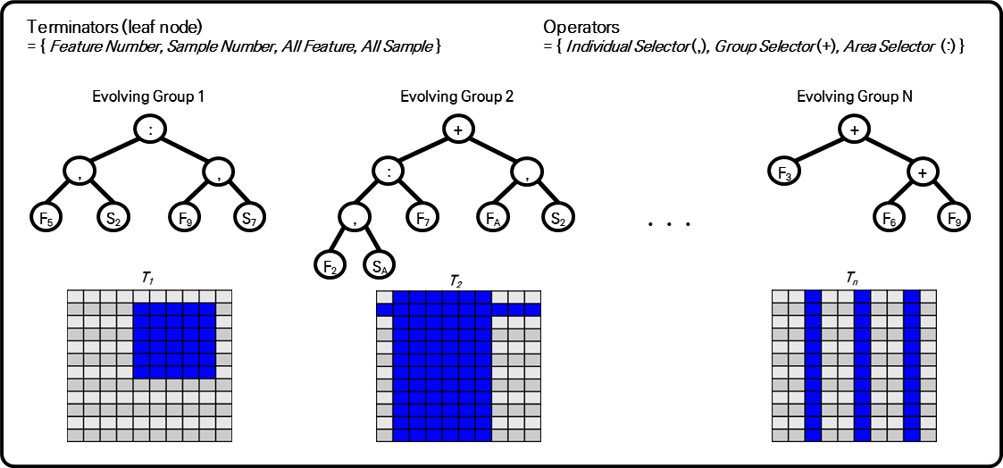
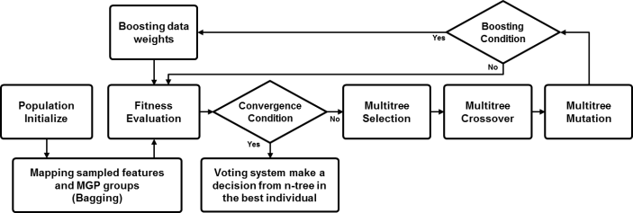
[1차년도] 세부 연구 주제별 연구 내용(1)
진화컴퓨팅을 위한 실시간 Big feature 데이터 인코딩 기법 연구
실시간 Big feature set 데이터를 처리하기 위한 진화연산 기반 Feature selection 기법 연구
진화적 접근법을 위한 NP 문제 정의 방법 연구
Edge network에서 발생하는 다양한 정보로 구성된 Big feature set의 주요 속성 선별법 연구
실시간 데이터의 시계열 모델링을 위한 인코딩 기법 설계
진화적 접근법을 이용한 기존 확률기반 예측 알고리즘들의 낮은 모델 표현력 해결 방안 연구
<진화적 특징 조합 탐색을 위한 모델 구조와 진화 연산자 설계의 예>
<앙상블 멀티트리 유전프로그래밍(EMGP)의 Algorithm 구조>

Slide 31
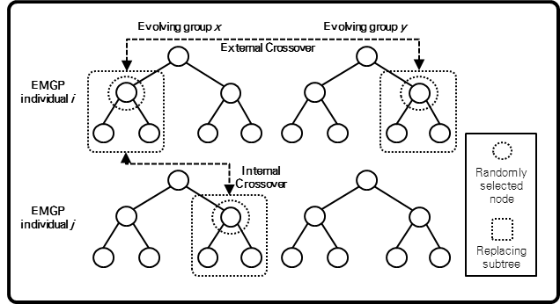
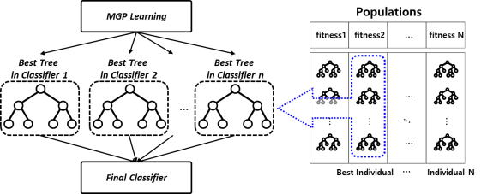
[1차년도] 세부 연구 주제별 연구 내용(2)
EMGP 기반 Feature selection 기법 연구
시계열 Big feature set 데이터에 효과적인 기계학습 구조 설계
기존 Time series 모델링 기법의 표현력, 계산량 개선 기법 설계
Ensemble multitree genetic programming (EMGP) 기반 Feature selection 알고리즘 설계
거대 문제를 분할하여 문제해결 가능한 독립적인 진화개체(Evolvable individual) 구조 설계
주요 Feature의 진화적 추출을 위한 다중트리 기반의 Genetic operator 설계
분산 앙상블 모델링을 위한 다중분류기 기반의 진화기계학습 기법 연구
<Crossover operator를 통한 진화개체 재조합>
<EMGP의 Ensemble Learning 적용>

Slide 32
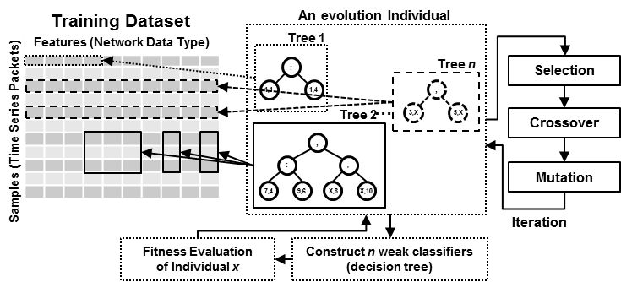
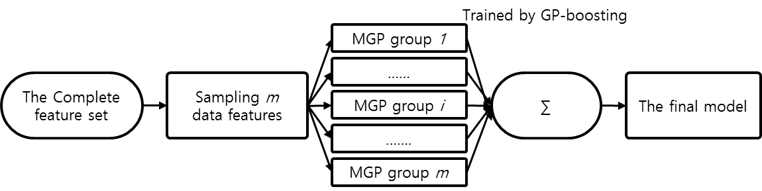
[1차년도] 세부 연구 주제별 연구 내용(3)
시공간/다중 데이터 트렌드의 시계열 모델링을 통한 적응적 진화 구조 연구
실시간 트렌드 변화에 예측/대응 가능한 적응적 진화연산 기법 연구
실시간 다중 트렌드 데이터의 시계열 모델링 및 선제적 대응 가능한 진화적 구조 연구
5,000이상의 속성에 대한 100,000이상의 packet 데이터를 실시간으로 filtering, abstracting, blocking, reducing, modeling 처리 가능한 진화적 접근법의 高효율 알고리즘 개발
상황 인식 정확도를 Boosting하는 진화컴퓨팅을 이용한 새로운 기계학습 구조 설계
Big feature/packet 정보의 학습/처리가 가능한 진화적 접근의 새로운 Ensemble learning 연구
Edge computing 관련 빅데이터의 진화적 학습/처리 기법 설계
<진화적 기계학습을 통한 거대 시계열 데이터의 분산 모델링의 예>
<진화컴퓨팅의 상황 인식 정확도 Boosting 기법의 예>

Slide 33
[1차년도] 연간 스케쥴 및 최종 결과물
※ 본 연구 개발의 주요 연구내용 및 추진일정은 다음과 같음
연 도 | 연구의 내용 | 추진일정 |  |  |  | 비고
 |  | 1분기 | 2분기 | 3분기 | 4분기
2017 | 진화컴퓨팅을 위한 실시간 Big feature 데이터 인코딩 기법 연구 | ● | ●
2017 | EMGP 기반 Feature selection 기법 연구 |  | ● | ●
2017 | 시공간/다중 데이터 트렌드의 시계열 모델링을 통한 적응적 진화 구조 연구 |  |  | ● | ●
1차년도 최종 결과물
논문 : SCI/E 논문 6편(Accept포함), 국내학술대회 4편
특허 : 국내 출원 2건(?)

Slide 34
참여 인력 표
진화인공지능 총괄책임자
안 창 욱
010-8482-1166
cwan@skku.edu
참여연구원
참여연구원
참여연구원
최 태 종
010-4712-7739
gzjj05@gmail.com
SACHAN RUCHI
010-5134-6680
ruchi.sachan93@gmail.com
NGUYEN HONG PHUC
010-6447-7161
nguyenhongphuc1505@gmail.com
이 융 희
010-2374-0484
llit@skku.edu
정 재 훈
010-5108-6830
12gjang74@gmail.com
담당 기술개발 내용
담당 기술개발 내용
담당 기술개발 내용
진화컴퓨팅을 위한 실시간 Big Feature 데이터 인코딩 기법 연구
EMGP 기반 Feature Selection 기법 연구
시공간/다중 데이터 트렌드의 시계열 모델링을 통한 적응적 진화 구조 연구

